Slide 1
Учебный проект
на тему:
Бородинское поле
Автор презентации:
Задёр Павел

Slide 2
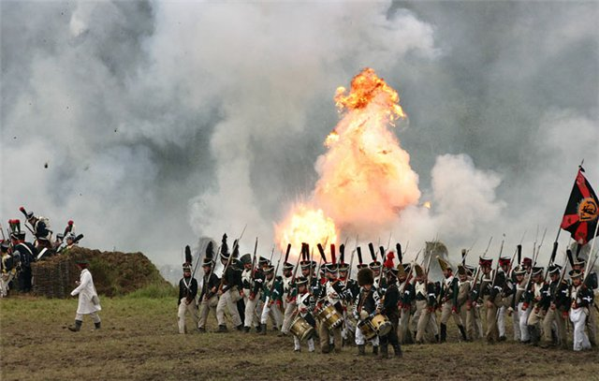
Проблемный вопрос
Почему мы, живущие в 21 веке, до сих пор мечтаем попасть на Бородинское поле?

Slide 3
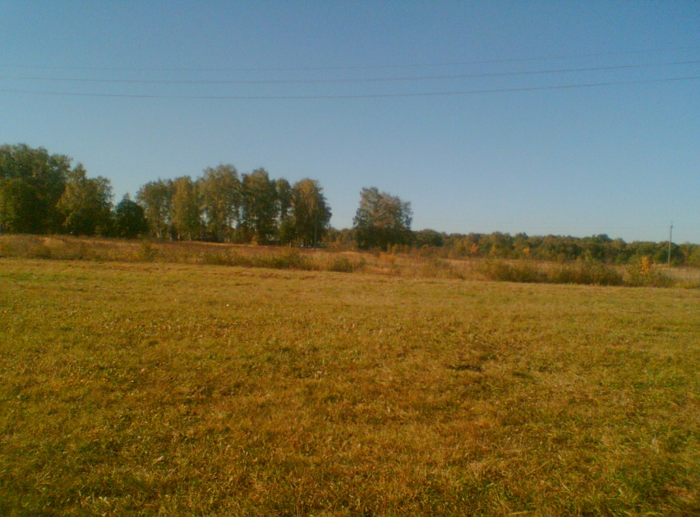
Цель исследования
Изучить историю Бородинского поля

Slide 4
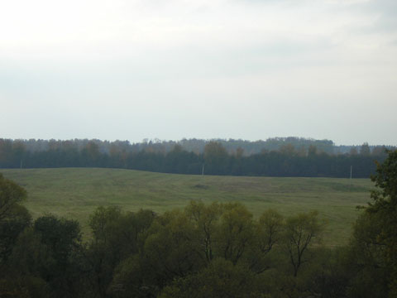
Бородинское поле - место святое для каждого русского человека. Именно здесь в сентябре 1812 года сошлись в ожесточенном противостоянии русская армия под командованием прославленного полководца Михаила Илларионовича Кутузова и Великая армия французского императора Наполеона Бонапарта.

Slide 5
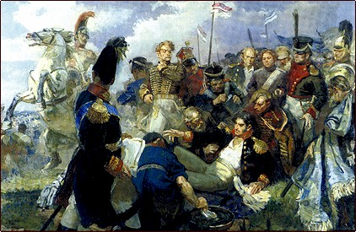
Бесконечная пальба, лязг сабли о саблю, крики неутомимых командиров, вопли раненых, стон умирающих, ржание лошадей - все смешалось на этом грандиозном и одновременно ужасающем кровопролитием театре военных действий. Вся земля пропитана бурлящей алой кровью, солнце померкло в черном пороховом дыму и, казалось, никто не сможет выйти живым из этого чудовищного пекла.
.

Slide 6
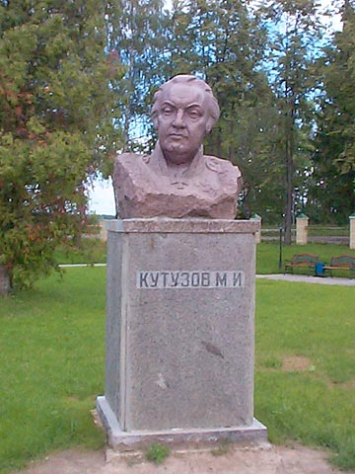
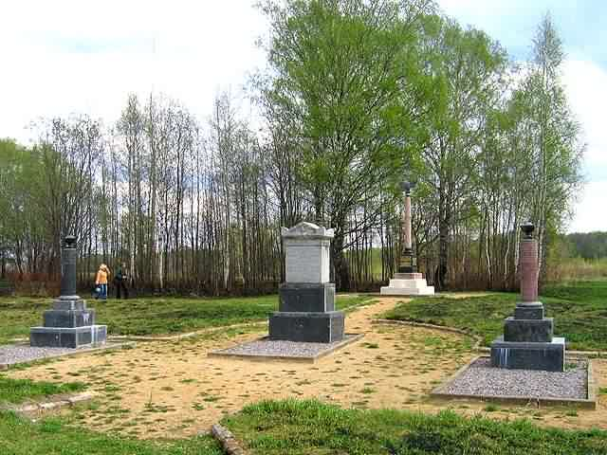
Как и предрекал М.И. Кутузов:
«Сей день пребудет вечным памятником мужества и отличной храбрости российских воинов».

Slide 7
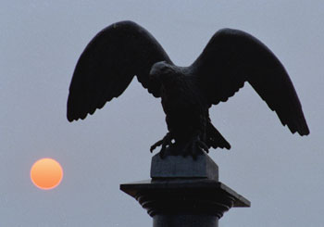
С этой поры Бородино стало святыней и гордостью России. Приезжая на поле русской славы, люди обращают внимание на скромные, но величественные в своей значимости памятники первой Великой Отечественной войны.

Slide 8
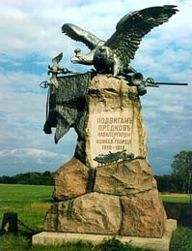
Памятники Бородинского поля
Памятник кавалергардам

Slide 9
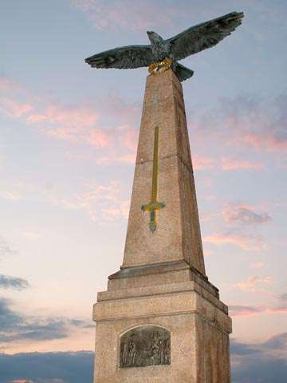
Памятники Бородинского поля
Памятник на месте командного пункта Кутузова

Slide 10
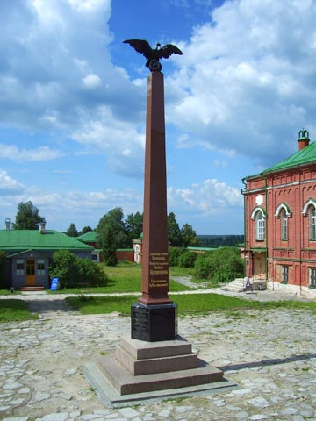
Памятники Бородинского поля
Памятник третьей Пехотной дивизии

Slide 11
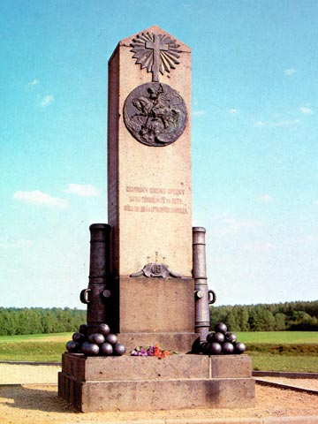
Памятники Бородинского поля
Памятник 12 роте на Шевардинском редуте

Slide 12
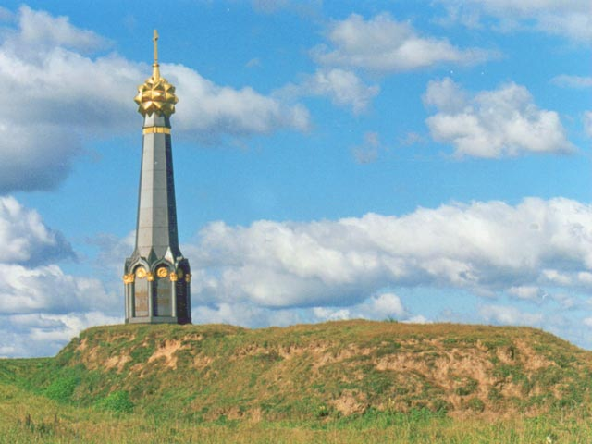
Памятники Бородинского поля
Памятник батарее Раевского

Slide 13
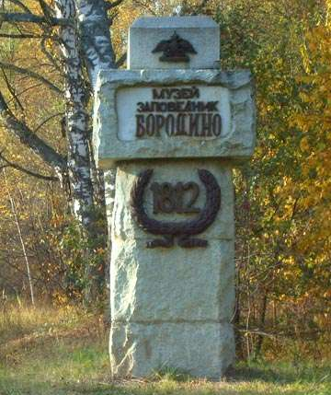
Памятники Бородинского поля
Памятный знак на границе Бородинского поля

Slide 14
Вывод
Изучив материал об истории Бородинской битвы и Бородинского поля, мы пришли к выводу, что Бородинское поле – это памятник русской боевой славы, и каждый русский человек должен знать об этом и помнить о героях Бородинской битвы, тех кто подарил нам жизнь.

